Slide 1
3. “Egy játékszoftver fejlesztésén több programozó dolgozik. Feladata, hogy a projektben résztvevők számára kialakítsa a közös fejlesztési környezetet, valamint gondoskodjon az egyes programváltozatok és frissítések elkészítéséről.”
Trájer Balázs, Lipták Dominik, Rácz Norbert

Slide 2
Közös fejlesztés során jelentkező problémák
Konfliktusok
Kommunikációs hiányosságok
Nem megfelelő ágkezelés
Nem megfelelő tesztelés
Teljesítményproblémák
Kódminőség romlása

Slide 3
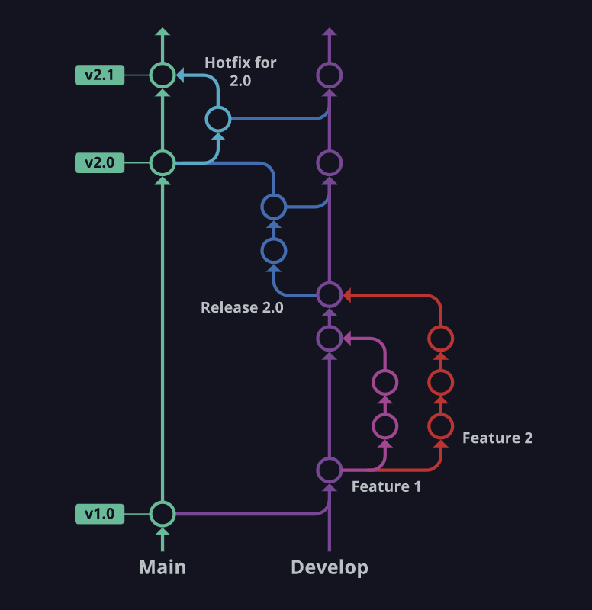
Verziókezelő - GIT
Branchelés
Mergelés
Commit
Konfliktuskezelés
Git Áramlat
(Forrás: https://twitter.com/GitKraken/status/1446128784772517906)

Slide 4
Közös munkafolyamatok és szabályok
Branching és Merging
Commitelések
Kódellenőrzés és jóváhagyás
Dokumentáció - Doxygen
Tesztelés

Slide 5
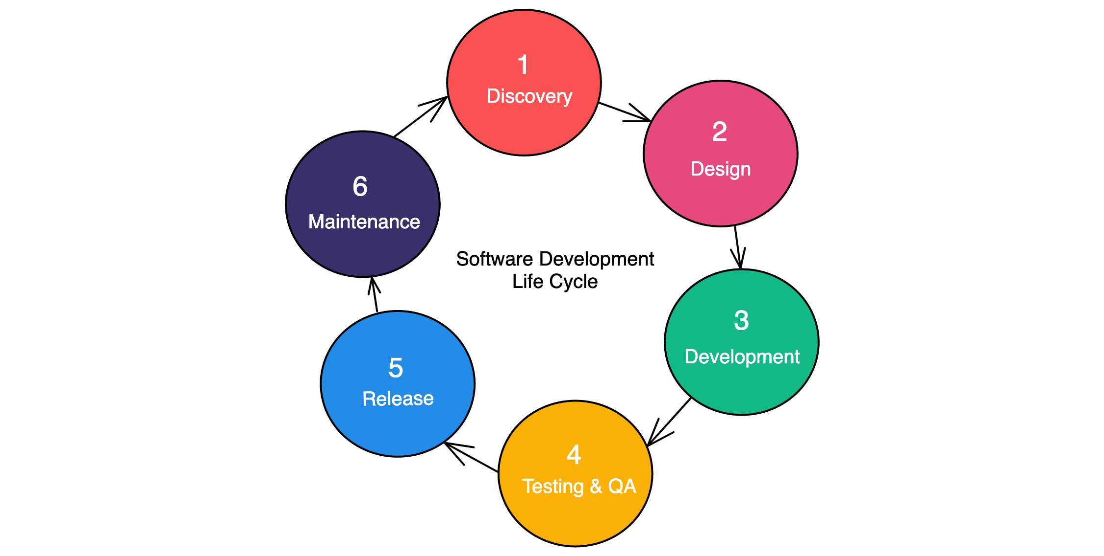
Szoftver életciklus
Követelmények meghatározása
Tervezés
Fejlesztés
Tesztelés
Kiadás
Fenntartás
(Forrás: https://www.couchbase.com/blog/application-development-life-cycle/)

Slide 6
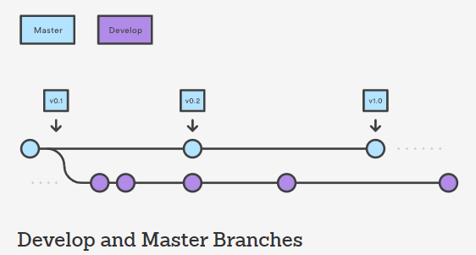
Programfrissítés készítése
Verziókövetés
Hibajavítás
(Forrás: https://blog.knoldus.com/introduction-to-git-flow/)

